Slide 1







引 言
课程名称:高等数学（2）
学习期限:两个学期,每学期4个学分
采用教材:高等数学(第六版)
同济大学数学系 编
任课教师：吴宗其
Tel:0756-3661752
Email: wzqbaba@163.com
参考书: 1、《高等数学》四川大学数学系编
2、《高等数学》华东师大数学系编
3、《高等数学习题全解指南》同济大学数学系编
机动 目录 上页 下页 返回 结束

Slide 2
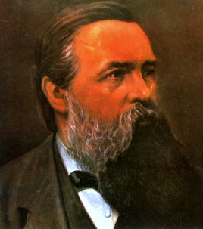
一、什么是高等数学 ?
初等数学
— 研究对象为常量,
以静止观点研究问题.
高等数学
— 研究对象为变量,
运动和辩证法进入了数学.
数学中的转折点是笛卡儿的变数.
有了变数 , 运动进入了数学,
有了变数，辩证法进入了数学 ,
有了变数 , 微分和积分也就立刻成
为必要的了,而它们也就立刻产生.
恩格斯
笛卡儿 目录 上页 下页 返回 结束
Notes:
运行时, 点击 “笛卡儿“ , 或按钮”笛卡儿” , 可显示笛卡儿生平见解(这是自定义放映, 放映完毕自动返回)

Slide 3
主要内容
1. 分析基础: 函数 , 极限, 连续
(上册)
2. 微积分学: 一元微积分
(上册)
多元微积分
(下册)
3. 向量代数与空间解析几何
(下册)
4. 无穷级数
(下册)
5. 常微分方程
(上册)
机动 目录 上页 下页 返回 结束

Slide 4
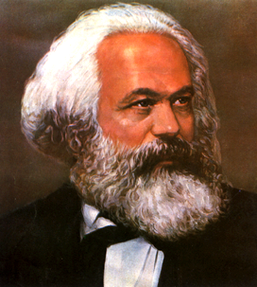
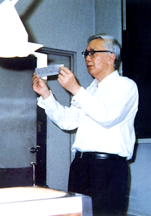
二、如何学习高等数学 ?
1. 认识高等数学的重要性, 培养浓厚的学习兴趣.
一门科学, 只有当它成功地运用数学时,
才能达到真正完善的地步 .
马克思
要辨证而又唯物地了解自然 ,
就必须熟悉数学.
恩格斯
2. 学数学最好的方式是做数学.
聪明在于学习 , 天才在于积累 .
学而优则用 , 学而优则创 .
华罗庚
由薄到厚 , 由厚到薄 .
第一节 目录 上页 下页 返回 结束
Notes:
运行时, 点击华罗庚照片, 可显示华罗庚简介(这是自定义放映, 放映完毕自动返回)

Slide 5
学习建议
大学教学的特点----高浓度,快进度,有难度,强调学习的自主性……
学习的一般环节:预习、听课、复习、练习.
建议:勤读、勤练、勤思,尽量不看习题解答!
勤读----做到熟悉教材内容.
勤练----在熟悉教材内容的基础上,及时独立做练习,尽可能多做一些习题.
勤思----反复思考达到理解概念及结论、归纳总结解题方法达到掌握方法和熟悉公式的目的.
学会自学---向老师、书本、实际自主学习.
尝试研究性的学习方法---提出问题、研究问题、解决问题
机动 目录 上页 下页 返回 结束
Notes:
天将降大任于斯人也

Slide 6
作业要求
1.用A4纸,竖版,手写,谢绝打印稿;
2.标上:班级,学号,姓名,作业日期和作业序号;
3.独立完成作业，书写整齐,工整，一律要抄题;
4.每周星期一交作业,全交,老师检查是否按质按量完成并计分,每次批改三分之一;
5.课程总成绩记法:作业占10%,期中考试占30%,期末考试占60%.
6.开通公共邮箱:wzq14306@163.com;
登录密码:12345678，上传下载课件，反映对教学的意见要求，交流学习体会。
机动 目录 上页 下页 返回 结束

